Slide 1
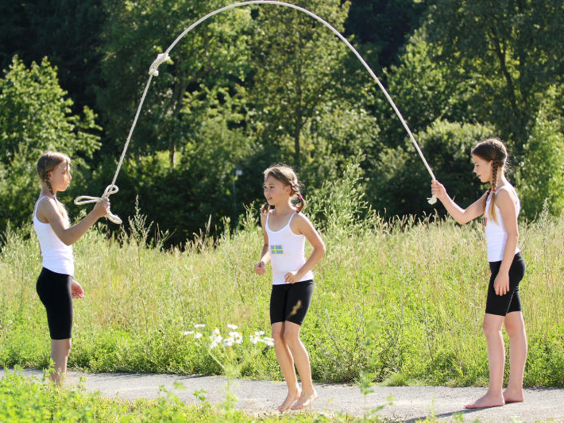
Перспективный план работы с родителями по физическому развитию детей начальной школы
Учитель физической культуры
ГБОУ СОШ №3 г Кинеля Самарской области
Иванова Ирина Анатольевна

Slide 2
Сентябрь
№ | тема | цель | Формы и методы работы
1 | «Задачи физического воспитания детей на новый учебный год» | Познакомить родителей с физкультурно-оздоровительной работой на новый учебный год. | Выступление на родительском собрании.
2 | «Физическая культура и оздоровление» | Выявить уровень знаний родителей по физкультурно-оздоровительному направлению. | Анкетирование

Slide 3
Октябрь
№ | тема | цель | Формы и методы работы
1 | «Значение режима дня для здоровья ребенка» | Познакомить родителей с организацией учебно-воспитательного процесса | Открытый урок
2 | «Подготовка одежды к занятиям физической культурой в зале и на воздухе» | Обеспечить родителей методическими рекомендациями | Индивидуальные консультации
3 | «Как формировать представления о здоровом образе жизни» | Расширять знания родителей о здоровом образе жизни. | Беседа

Slide 4
ноябрь
№ | тема | цель | Формы и методы работы
1 | «Мама, папа, я - спортивная семья» | Пропаганда ЗОЖ среди детей и их родителей, популяризация активных форм отдыха. | Спортивно-массовое мероприятие
2 | «Закаливание - первый шаг на пути к здоровью» | ознакомить родителей с доступными способами закаливания. | Индивидуальные консультации
3 | Подвижные игры с родителями в выходной. | Информация о подвижных играх для всей семьи. | Спортивно-массовое мероприятие

Slide 5

декабрь
№ | тема | цель | Формы и методы работы
1 | «Воспитание сознательной установки на здоровый образ жизни у детей » | Содействовать сохранению и укреплению здоровья детей; воспитывать сознательную установку на ведение здорового образа жизни. | Выступление на родительском собрании
2 | «Мы - спортивная семья» | Устанавливать эмоционально-положительный контакт родителей и детей в процессе совместной двигательно-игровой деятельности | Семейные соревнования
3 | «Игры на свежем воздухе» | Содействовать возникновению у родителей и детей чувства радости и удовольствия от совместной деятельности. Продолжать знакомить с подвижными играми на воздухе зимой. | Семинар-практикум

Slide 6

Январь
№ | тема | цель | Формы и методы работы
1 | «Зимние травмы» | Побуждать родителей на личном примере демонстрировать детям соблюдение правил безопасного поведения. | Консультация индивидуальные беседы
2 | «Дружно весело играя, мы здоровье прибавляем» | Дать представления об организации рациональной двигательной деятельности детей младшего школьного возраста, используя разнообразные формы организации в семье. | «За круглым столом»
3 | Зимний праздник. | Привлечь родителей к подготовке и участию праздника. | Участие в празднике.

Slide 7

Февраль
№ | тема | цель | Формы и методы работы
1 | «Спорт. Нужен ли детям спорт? Основные сведения о занятиях детей спортом». | Расширять представления родителей о значимости физического воспитания в школе и семье. | Консультация
2 | Предупреждение детского травматизма | Информировать родителей о формировании у детей навыков безопасного поведения | Рекомендации
3 | «Мой папа – лучше всех!» | Привлечь родителей к подготовке и участию в досуге. Содействовать возникновению у родителей и детей чувства радости и удовольствия от совместной деятельности. | Участие в празднике.

Slide 8

Март
№ | тема | цель | Формы и методы работы
1 | Значение физических упражнений | Продолжать знакомить родителей со значимостью физических упражнений в жизни детей | Консультация
2 | «Спортивный уголок дома» | Содействовать созданию спортивного уголка дома, пропаганда ЗОЖ | Стендовая информация, памятки
3 | «Русские народные традиции» | Привлечь родителей к подготовке и участию в досуге. Содействовать возникновению у родителей и детей чувства радости и удовольствия от совместной деятельности. | Продолжать знакомить родителей с русскими традиционными играми и формами их организации в выходные дни.

Slide 9

Апрель
№ | тема | цель | Формы и методы работы
1 | «Здоровый образ жизни» | Пропаганда здорового образа жизни среди детей, родителей через создание информационного поля. | Акция
2 | «Ваш ребенок на занятиях по физическому развитию» | Направить внимание родителей на правильность выполнения ОРУ, технику безопасности при выполнении упражнений. | «День открытых дверей»
3 | «Вместе весело шагать» | Педагогическое просвещение родителей об организации семейных походов; расширять представления родителей о значении совместного активного отдыха на всестороннее развитие детей и укрепление организма. | Консультация

Slide 10

Май
№ | тема | цель | Формы и методы работы
1 | «Солнце, воздух и вода - наши лучшие друзья» | Информировать о факторах ,влияющих на физическое здоровье ребенка. | Выступление на родительском собрании
22 | Весенние краски природы. | Привлечь родителей к активному отдыху с детьми | Эколого-оздоровительный поход
33 | «Наши достижения» | Подведение итогов физкультурно-оздоровительной работы | Консультация

Slide 11
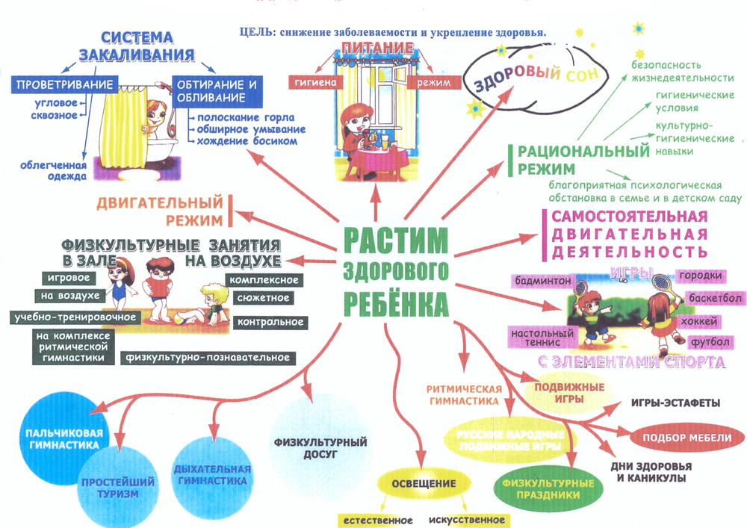

Slide 12
